Slide 1






MĨ THUẬT LỚP 5
CHỦ ĐỀ: NGÔI TRƯỜNG THÂN YÊU
BÀI 2: Bạn học cùng của em
– Tiết 2-

Slide 2
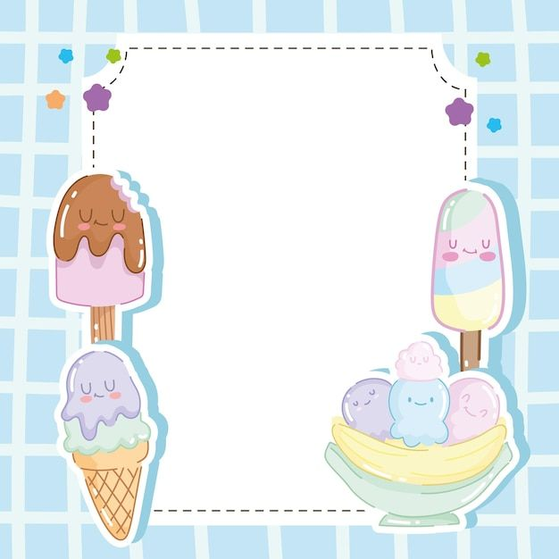

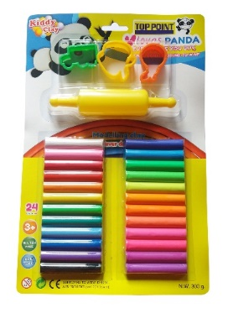
PHÒNG GIÁO DỤC & ĐÀO TẠO QUẬN LONG BIÊN
CHUẨN BỊ ĐỒ DÙNG
- Sách Mĩ thuật.
- Sản phẩm của tiết 1 đang hoàn thành
- Đất nặn, dụng cụ nặn, giấy bìa….

Slide 3


YÊU CẦU CẦN ĐẠT
- Nêu được cách tạo các lớp hình khối của cảnh vật trên mặt phẳng bằng đất nặn.
- Tạo được hình khối nổi bằng đất nặn diễn tả hoạt động của HS ở trường, lớp trên mặt phẳng.
- Chỉ ra được các dạng hình khối tạo cảnh vật và không gian trong sản phẩm và tác phẩm phù điêu.
Chia sẻ được nét đẹp và ý nghĩa của tình bạn trong
học tập ở trường.

Slide 4

1. KHÁM PHÁ
1. Em hãy kể tên một số tác phẩm phù điêu mà em biết?
2. Em hãy nêu một số đặc điểm nổi bật của những tác phẩm phù điêu đó?
Một số HS lên trưng bày bài:
Bài làm của em đã hoàn thiện chưa? Cần bổ sung thêm hình ảnh gì?
Các bạn nhận xét bài bổ sung cho bạn.

Slide 5
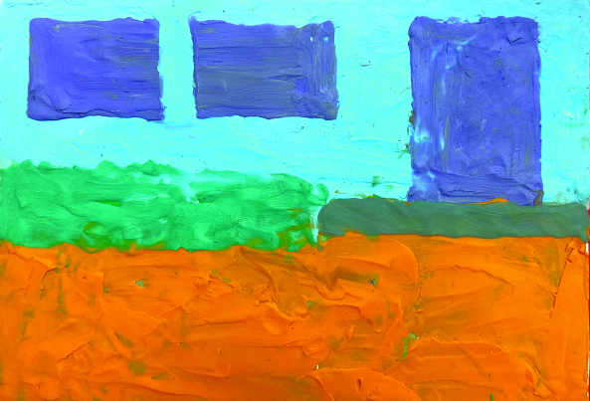
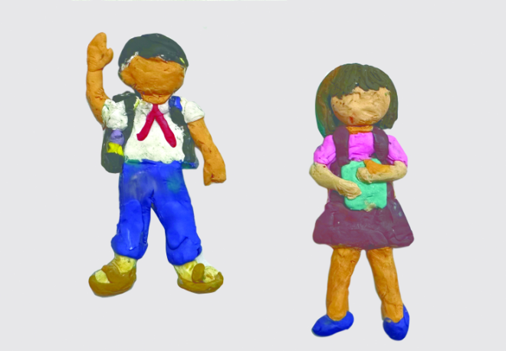
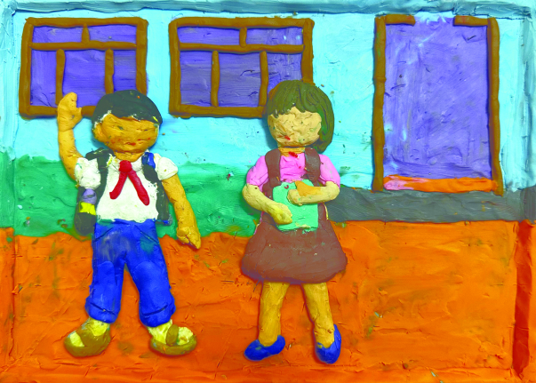
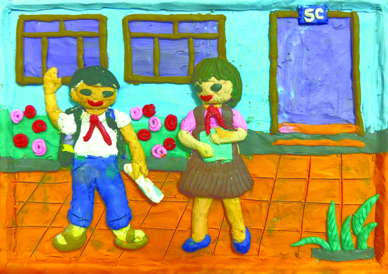
Các bước tạo sản phẩm mĩ thuật bằng đất nặn
B1: Đắp đất nặn lên bìa các-tông để tạo nền của bức tranh.
B2: Nặn các nhân vật phù hợp với không gian của bức tranh.
B3: Điều chỉnh hoạt động của nhân vật và gắn lên nền bức tranh.
B4:Nặn them cảnh vật chi tiết và hoàn thiện sản phẩm.
Bước 1
Bước 2
Bước 3
Bước 4

Slide 6

3. LUYỆN TẬP – SÁNG TẠO
Em hãy hoàn thiện sản phẩm của mình.

Slide 7


4. PHÂN TÍCH – ĐÁNH GIÁ
Trưng bày sản phẩm và chia sẻ
+ Sản phẩm em yêu thích?
+ Hình khối của nhân vật, cảnh vật?
+ Cách kết hợp đất màu?
+ Cách tạo hình khối trong sản phẩm?
+ Tình bạn được thể hiện trong sản phẩm?

Slide 8
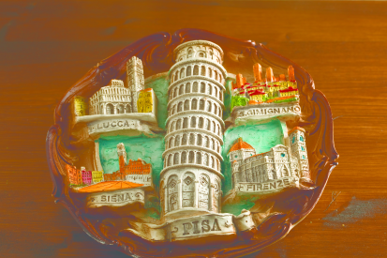
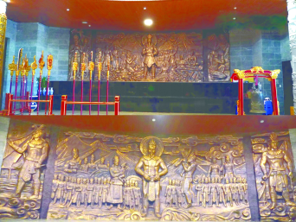
5. VẬN DỤNG- PHÁT TRIỂN
Tìm hiểu ứng dụng của phù điêu trong cuộc sống

Slide 9


DẶN DÒ
Chuẩn bị đồ dùng cho tiết học sau: Giấy vẽ, bút vẽ, màu, kéo và hồ dán…

Slide 10

XIN CHÀO
VÀ HẸN GẶP LẠI

